Slide 1
Hayır
1 : Dronedan gelen görüntüden 5 defa hasar tespiti yapıldı mı?
ABC* : Artificial Bee Colony
PSO* : Particle Swarm Optimization
1
Sistem Çalışmaya Başlar
Drone’dan Görüntü Al
Konvolüsyonel Yapay Sinir Ağı
Evet
Veri Tabanını Güncelle
Kullanıcı Ara Yüzüne Bilgi Gönder
Konumlandırma
Hasarlı Olarak Sınıflandırılan Bitkilerin Konumlarını Elde Et.
Robotların
Konumu
Yapay Sinir Ağı
Roboların
Müsaitliği
Kara Robotu Belirtilen Konumdan Sensör Ölçümü Alır
PSO Algoritması
Seçilen Mobil Robotun Görevlerine Ulaşması için En Uygun Yolu Belirler
ABC Algoritması
Robot-Görev Eşleştirilmesi Yapıp Sensör Ölçümü İçin En Uygun Kara Robotunu Belirler

Slide 2
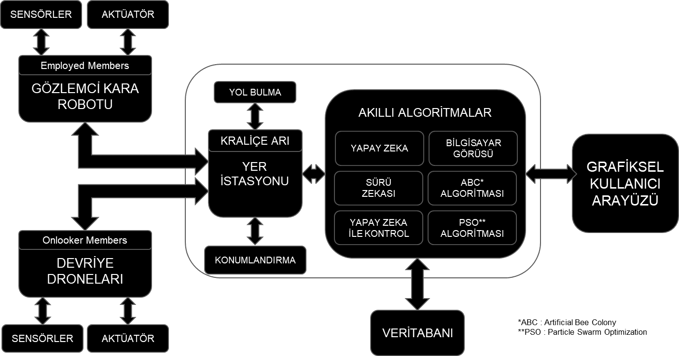

Slide 3
Nem Sensörü
pH Sensörü
Sıcaklık Sensörü
Kullanıcı Ara Yüzü
Kamera
Gözlemi
Kara Aracı
Konum, Sensör
Yer
İstasyonu
Görsel, Sensör
Devriye
Dronu
Komut
Komut
Nem Sensörü
Veri Yaz
Veri Oku
Nem Sensörü
Veri Merkezi

Slide 4







Devriye Dronu
Yer İstasyonu
Kullanıcı Arayüzü
Kara Robotu
Veri Merkezi

